Slide 1
Я-исследователь «Гиацинт»
Цель исследования: произвести выгонку гиацинтов в домашних условиях
Задачи:
Провести эксперимент по выгонке гиацинта
Выяснить, какие условия нужны для роста и развития растения
Узнать новое и интересное из жизни растений.
Объект исследования: Гиацинт
Предмет исследования: Условия прорастания гиацинта

Slide 2
Легенда о гиацинте
Название цветка "гиацинт" по-гречески означает "цветок дождей", но греки одновременно называли его цветком печали и еще "цветком памяти" о Гиацинте.
Юный сын царя Спарты Гиацинт был так прекрасен, что затмевал красотою даже богов-олимпийцев. Красивому юноше покровительствовали бог южного ветра Зефир и Аполлон. Часто навещали они своего друга на берегах Эврота в Спарте и проводили с ним время, то охотясь в густо разросшихся лесах, то развлекаясь спортом, в котором спартанцы были необыкновенно ловки и искусны.
Однажды Аполлон и Гиацинт состязались в метании диска. Все выше и выше вздымался бронзовый снаряд, но отдать предпочтение кому-либо из спортсменов было невозможно — Гиацинт ни в чем не уступал богу.
Напрягая последние силы, метнул диск Аполлон под самые облака, но Зефир, опасаясь поражения друга, так сильно подул, что диск неожиданно ударил в лицо Гиацинту. Рана оказалась смертельной. Аполлон, опечаленный смертью юноши, превратил капли его крови в прекрасные цветы, чтобы память о нем вечно жила среди людей.

Slide 3
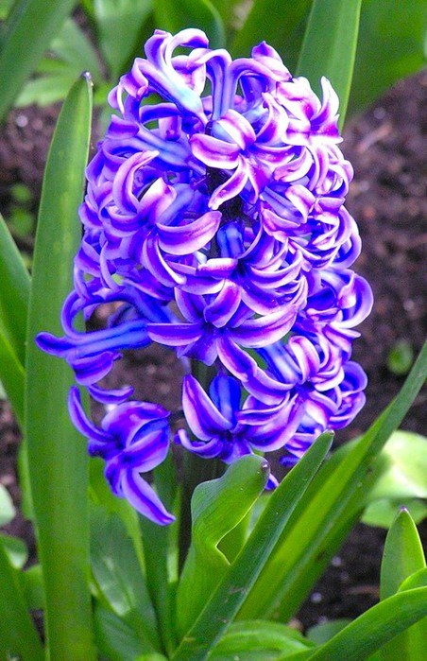
Гиацинты одними из первых распускаются в саду в самом начале сезона и радуют нас яркими и необычайно душистыми цветами.
Но а ведь хочется иметь букет на Новый год и на 8марта! Почему у моей бабушки бывают цветы на столе в вазе даже зимой?! Что делают люди и что нужно, чтобы цветы распустились в нужное для нас время!?

Slide 4
И Я решила узнать можно ли «заставить» растение зацвести в любое время года. Попробуем понять что же для этого понадобится.
В детском саду я рассматривала альбомы о цветах, иллюстрации художников, читали стихотворения. Вместе с ребятами ухаживали за фикусом, хлорофитумом, фиалкой, бегонией.
Но в альбоме, на картинке мне очень понравился цветок с необыкновенным названием – гиацинт, «цветок дождей».
Я решила посадить его, попросила помочь маму и бабушку , они мне не отказали . У нас дома есть теплица, меня привели туда, там у нас уже растёт лук, укроп, петрушка. В теплице много грядок, там светло, есть вода, тепло. На улице мороз , а у нас в теплице весной пахнет , мне очень понравилось.

Slide 5
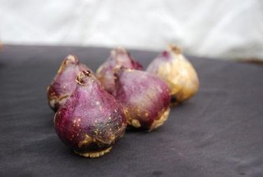
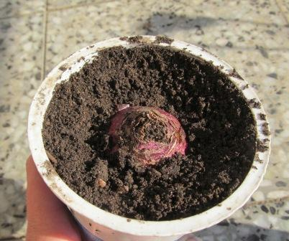
Бабушка сказала, что гиацинт цветок необыкновенный, бывает разных расцветок. Мне дали луковицу гиацинта и я вместе с мамой замочила её в розовой воде-марганце, бабушка сказала это чтобы цветок не болел.
Мне разрешили посадить мою луковичку в цветочный горшок. На дно положили керамзитовые камешки , насыпали земли и немного песка ,слегка уплотнили землю и я вдавила в неё свой цветок и немного полила, посадила.

Slide 6
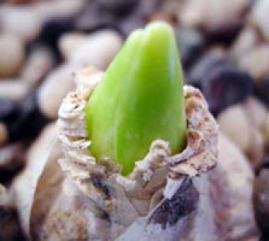
Бабушка сказала , что гиацинту нужно немного отдохнуть, оставить в покое , а за это время у него появятся корни.
Я часто приходила в теплицу и смотрела на свой цветок и однажды заметила зелёные листочки , немного полила. С каждым днём мой цветочек становился больше и скоро расцвёл.
Теперь я знаю , чтобы цветы расцвели зимой им нужна земля, тепло ,свет ,вода и конечно желание его вырастить.

Slide 7
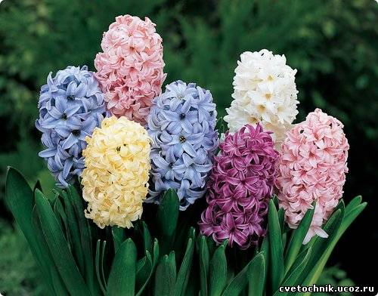
ЦВЕТЫ ДОЖДЕЙ

Slide 8
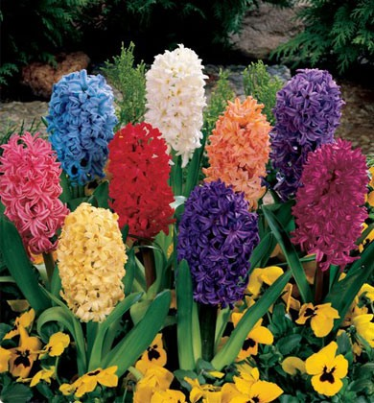

Slide 9
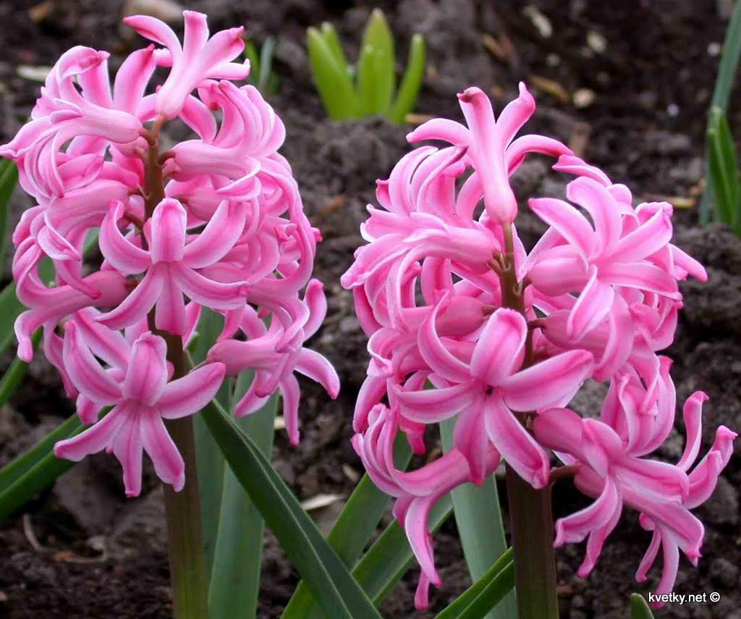
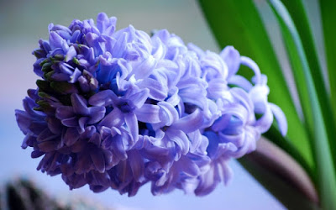
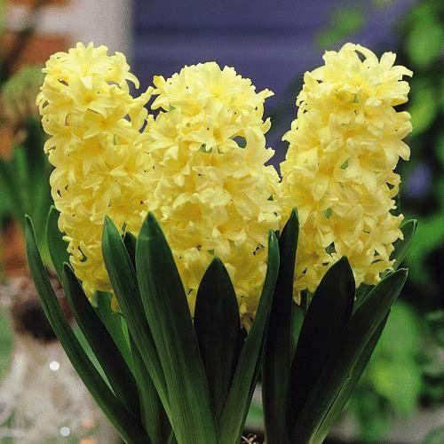

Slide 10
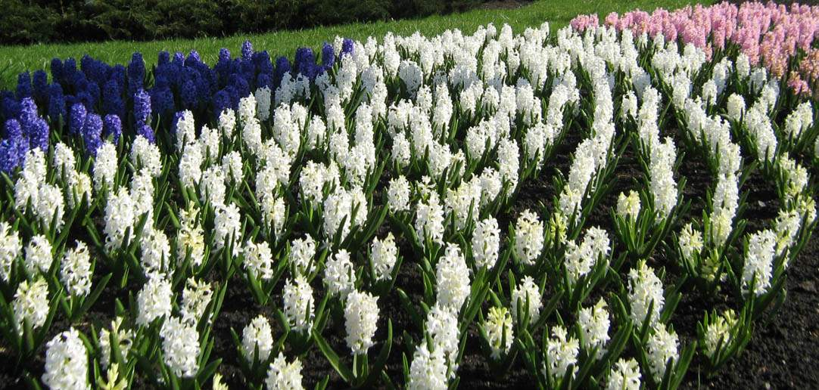
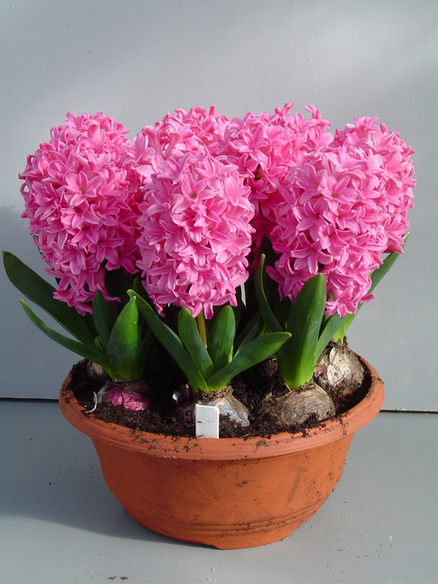
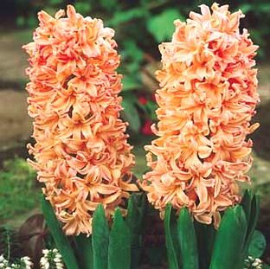

Slide 11
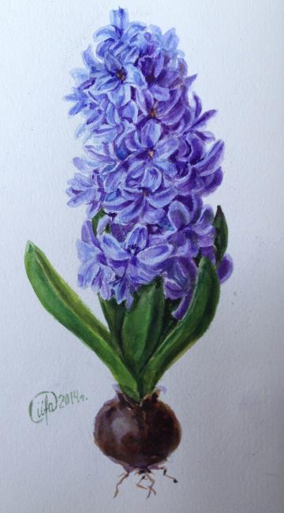
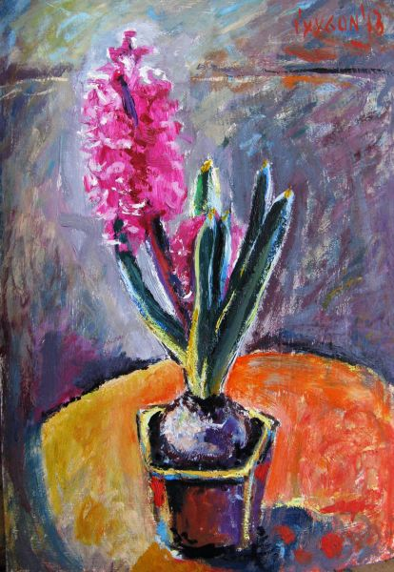
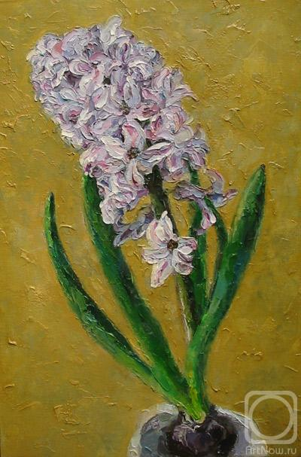
Художники
Лунев Сергей. Гиацинт
Сайфутдинова Лариса. Гиацинт
Фатеева Ирина. Сиреневый гиацинт

Slide 12
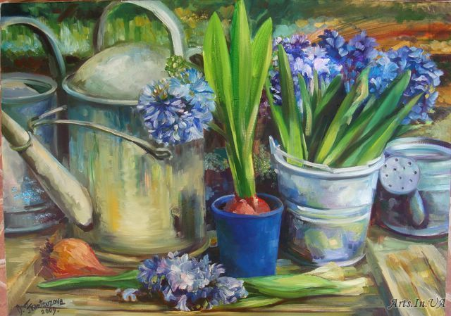
Художники
Лейки и гиацинты - Французова Ольга

Slide 13
Стихотворения.
Вот гиацинты под блеском
Электрического фонаря,
Под блеском белым и резким
Зажглись и стоят, горя.
И вот душа пошатнулась,
Словно с ангелом говоря,
Пошатнулась и вдруг качнулась
В сине-бархатные моря.
И верит, что выше свода
Небесного Божий свет,
И знает, что, где свобода
Без Бога, там света нет.
Когда и вы захотите
Узнать, в какие сады
Ее увел повелитель,
Создатель каждой звезды,
И как светлы лабиринты
В садах за Млечным Путем –
Смотрите на гиацинты
Под электрическим фонарем.
Николай Гумилёв
"Гиацинты запахом страстным…"
Гиацинты запахом страстным
Опьяняют вечернюю мглу.
Мы - в мираже розово-красном.
Я - у ног твоих. Я люблю...
На колени ручки лениво
Ты сложила и в окна глядишь
И как будто искрой тоскливо
За нерадостным чем-то следишь.
В темно-синих окнах, однако,
Отражения только видны.
Но, быть может, в томности мрака
Ты находишь волшебные сны.
Ты мечтаешь: было бы лучше,
Если бы ты не любила меня,
Если этой ночью грядущей
Ты навек не была б мне дана?
Без ответа нежная сила;
Без ответа и ласки мои.
Ты лениво ручки сложила
И теряешься взором вдали...
Ты, быть может, мыслишь: напрасно
Так безумно тебя я люблю?
Гиацинты белые страстно
Опьяняют вечернюю мглу.
НАБОКОВ В. В. "СТИХИ"
Под тонкою луной, в стране далекой, древней,
так говорил поэт смеющейся царевне:
Напев сквозных цикад умрет в листве олив,
погаснут светляки на гиацинтах смятых,
но сладостный разрез твоих продолговатых
атласно-темных глаз, их ласка, и отлив
чуть сизый на белке, и блеск на нижней веке,
и складки нежные над верхнею,- навеки
останутся в моих сияющих стихах,
и людям будет мил твой длинный взор счастливый,
пока есть на земле цикады и оливы
и влажный гиацинт в алмазных светляках.
Так говорил поэт смеющейся царевне
под тонкою луной, в стране далекой, древней...
НАБОКОВ В. В.
Трепетный изнеженный цветок,
Лучший из божественных творений,
Он рожден, чтоб вызывать восторг.
Гиацинт - как принц среди растений.
Весной, как только начинают
Дожди лить тёплые с небес,
Свои он кудри распускает
И чудный запах льёт окрест.
Цветова Т.И.
Я выйду в сад навстречу утру
И буду ждать приход весны .
Она нечаянно ворвётся ,
Вся в изумрудах и шелках ,
Лучами праздничного солнца
На лицах , в небе и в стихах .
А в глубине дорожек сада ,
Вдруг гиацинты расцветут .
Лиловым , розовым и белым
Газон атласный разошьют .
Листочки копья вверх поднимут :
Парадный караул готов !
И гиацинты менуэтом
Откроют вешний бал цветов !
Галина Абделазиз

